Slide 1
«Нравственно – патриотическое воспитание дошкольников в 1 младшей группе»
Подготовила: воспитатель
первой младшей группы - Пронягина Г.Я.

Slide 2
Актуальность работы:
В настоящее время в нашу жизнь стремительно ворвалась западная культура – музыка, фильмы, книги, мультипликация, игрушки, - все это оказывает большое влияние на восприимчивую детскую психику. Настораживает то, что под массивным воздействием западной культуры подрастающее поколение растет и формируется на чуждых нашей самобытности ценностях. В связи с этим именно сейчас остро назрела необходимость воспитания у детей нравственно-патриотических чувств, нравственных устоев и культуры поведения уже в младенческом возрасте.

Slide 3
Великая же культура русского народа, которая складывалась тысячелетиями и просто изобилует своими обычаями, традициями и обрядами, уникальным фольклором, стала забываться, отходить на второй план.
Многое из жизни наших предков уже утрачено. В связи с этим именно сейчас остро назрела необходимость воспитания у детей нравственно-патриотических чувств, нравственных устоев и культуры поведения уже в дошкольном возрасте. И именно поэтому родная культура, должна стать неотъемлемой частью души ребенка, началом, порождающим личность гражданина и патриота.

Slide 4
Цель :
Пробудить в ребенке любовь к Родине, чувство патриотизма, заложить важнейшие черты русского национального характера: порядочность, совестливость, способность к состраданию; приобщить к общечеловеческим нравственным ценностям.
Задачи :
Образовательные:
- знакомить детей с народным фольклором: колыбельные песни, пестушки, потешки, игры-забавы, сказки и т. д.
- знакомить с русскими народными подвижными играми;
- знакомить с народными музыкальными инструментами, в том числе шумовыми, звучащими игрушками;
-знакомить с русскими народными промыслами.

Slide 5
Развивающие:
- развивать игровые, познавательные, сенсорные, музыкальные, речевые способности, учитывая индивидуальные и возрастные особенности;
- учить овладевать образно-игровыми имитационными движениями в сочетании с музыкой.
Воспитательные:
- воспитывать доброту, терпение, чувство привязанности, любви к своим близким;
- воспитывать бережное отношение к природе родного края;
- формировать эмоционально-эстетическое и бережное отношение к музыкальным игрушкам;
- пробуждать интерес к сказкам, народным играм, стимулировать к заучиванию закличек, потешек, игр - забав.

Slide 6
Ожидаемые результаты работы по нравственно-патриотическому воспитанию:
формирование у детей начальных знаний о культуре и природе родной страны;
заложение основы патриотического воспитания у детей;
приобщение детей к общечеловеческим ценностям, из которых складывается впоследствии важнейшее чувство – любовь к Родине.

Slide 7
1. Работа с детьми
Использование народного фольклора
В работе с детьми широко использовались все виды народного фольклора. : потешки, скороговорки, заклички, пестушки, песенки, хороводные игры, сказки и т. д.
В адаптационный период часто использовались уговорушки, потешки для новичков: «Кто у нас хороший, кто у нас пригожий? Ванечка - хороший, Ванечка – пригожий! ».
На все случаи жизни применяются потешки: «Петушок, петушок, золотой гребешок… .» или «Киска, киска, киска брысь, на дорожку не садись… » или «Вот собачка, Жучка, хвостик закорючка … ».

Slide 8
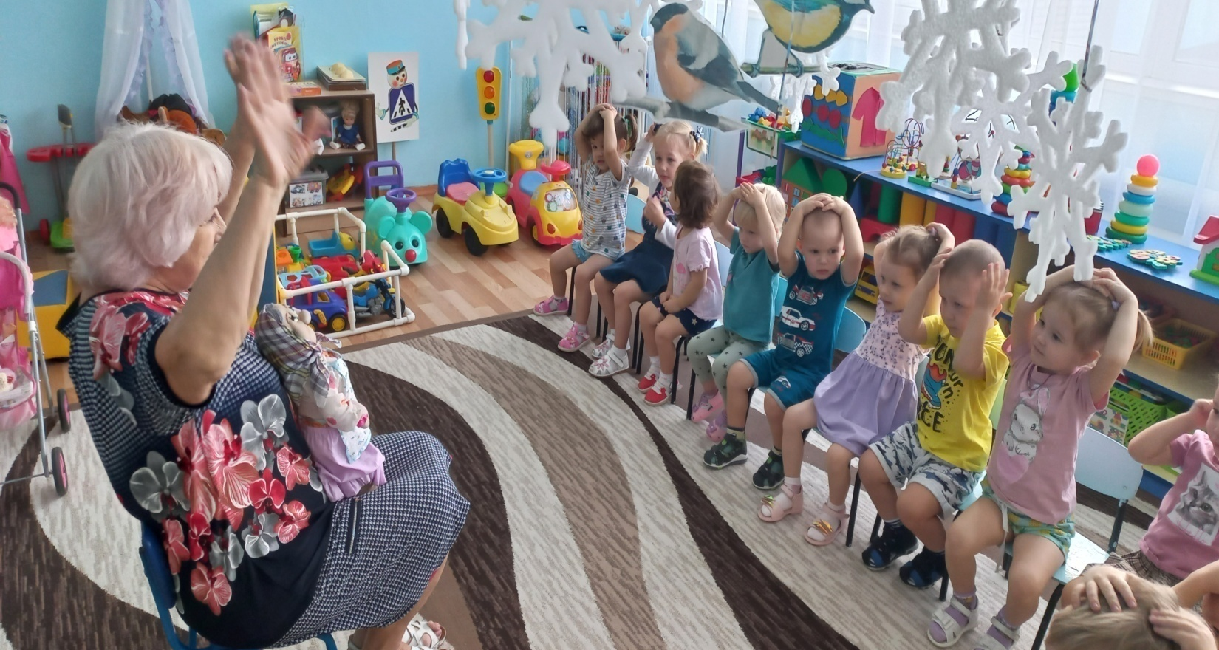
С помощью народных песенок, потешек у детей воспитывается положительное
отношение к режимным моментам. Так, процесс умывания можно сопровождать
такими потешками как: «Водичка, водичка, умой мое личико … »
При причесывании: «Расти, коса, до пояса, не вырони ни волоса. Расти, косонька,
до пят, все волосики в ряд… ».
Во время кормления: «Умница Катенька, ешь кашу сладеньку, вкусную, пушистую,
мягкую, душистую».

Slide 9
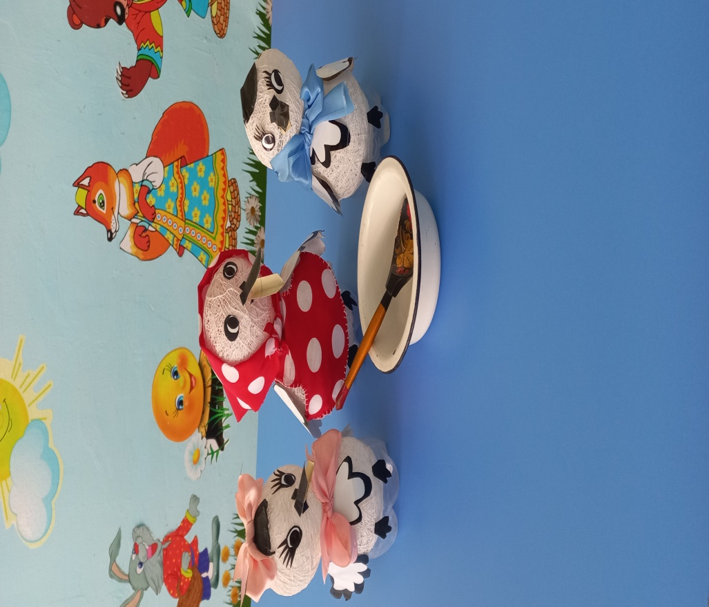
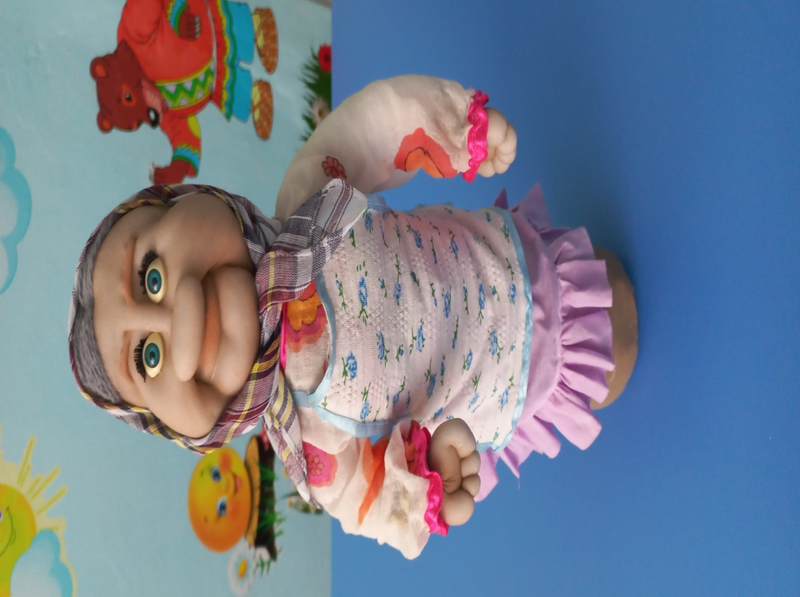
Потешка «Сорока-сорока», «У Маланьи, у старушки…» воспитывает трудолюбие, желание помогать ближнему.

Slide 10
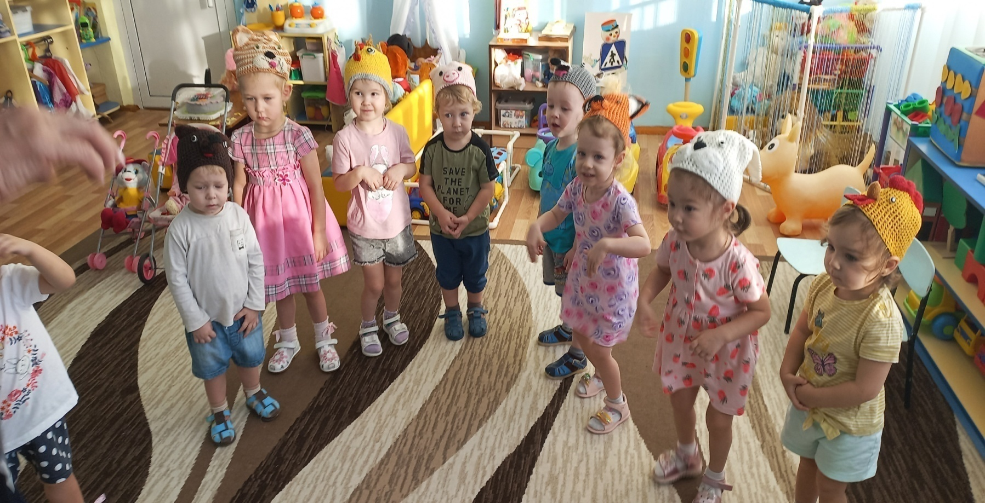
театрализованная деятельность

Slide 11
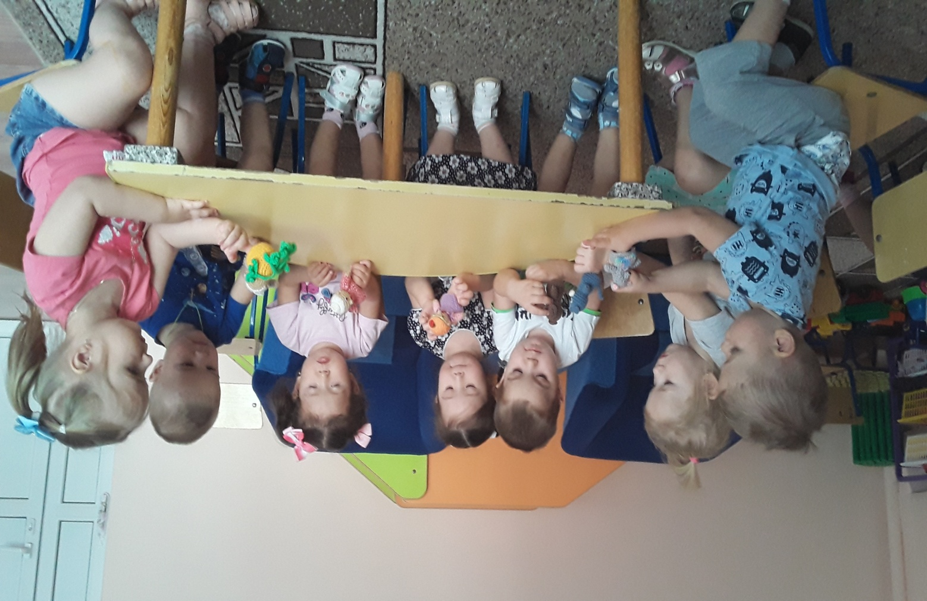
Пальчиковый театр по русской народной сказке «колобок»

Slide 12
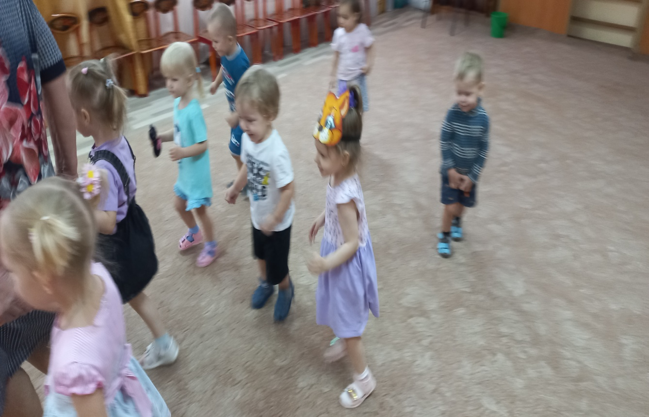
В работе c детьми используются подвижные игры «Кот и мыши», «Гуси-гуси» «Заинька», «Наседка и цыплята», «Солнышко и дождик», «У медведя во бору» и т.д.
Подвижная игра«Кот и мыши»

Slide 13
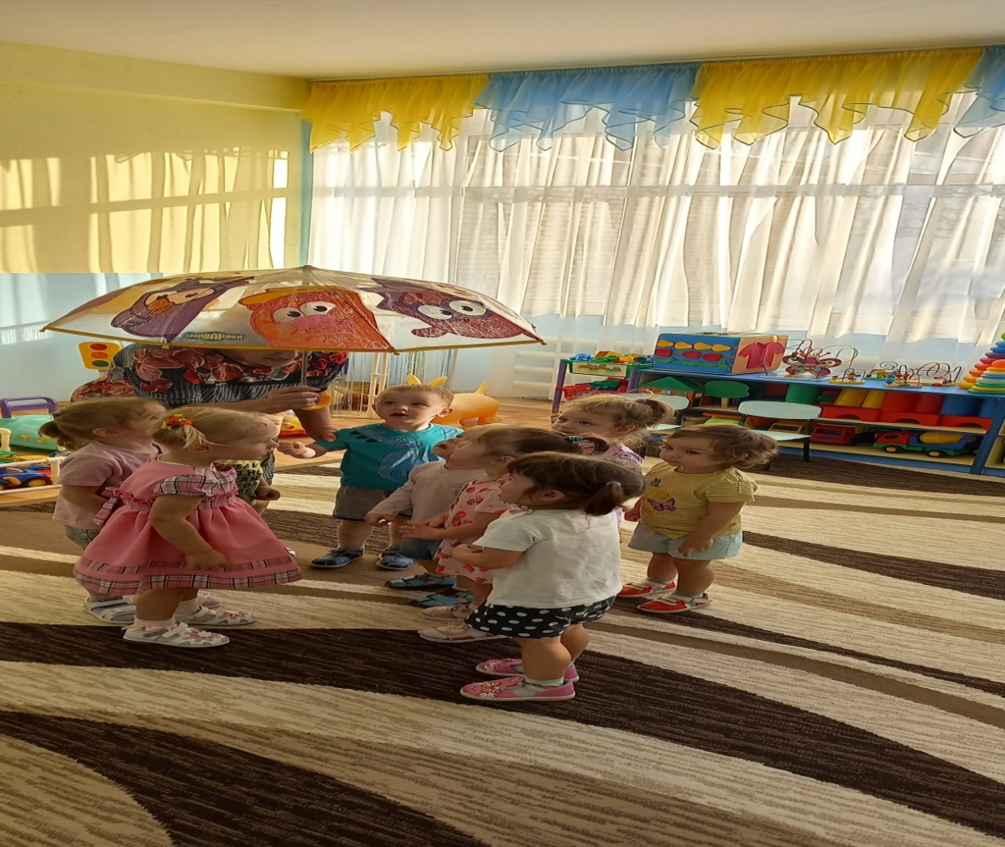
подвижная игра
«солнышко и дождик»

Slide 14
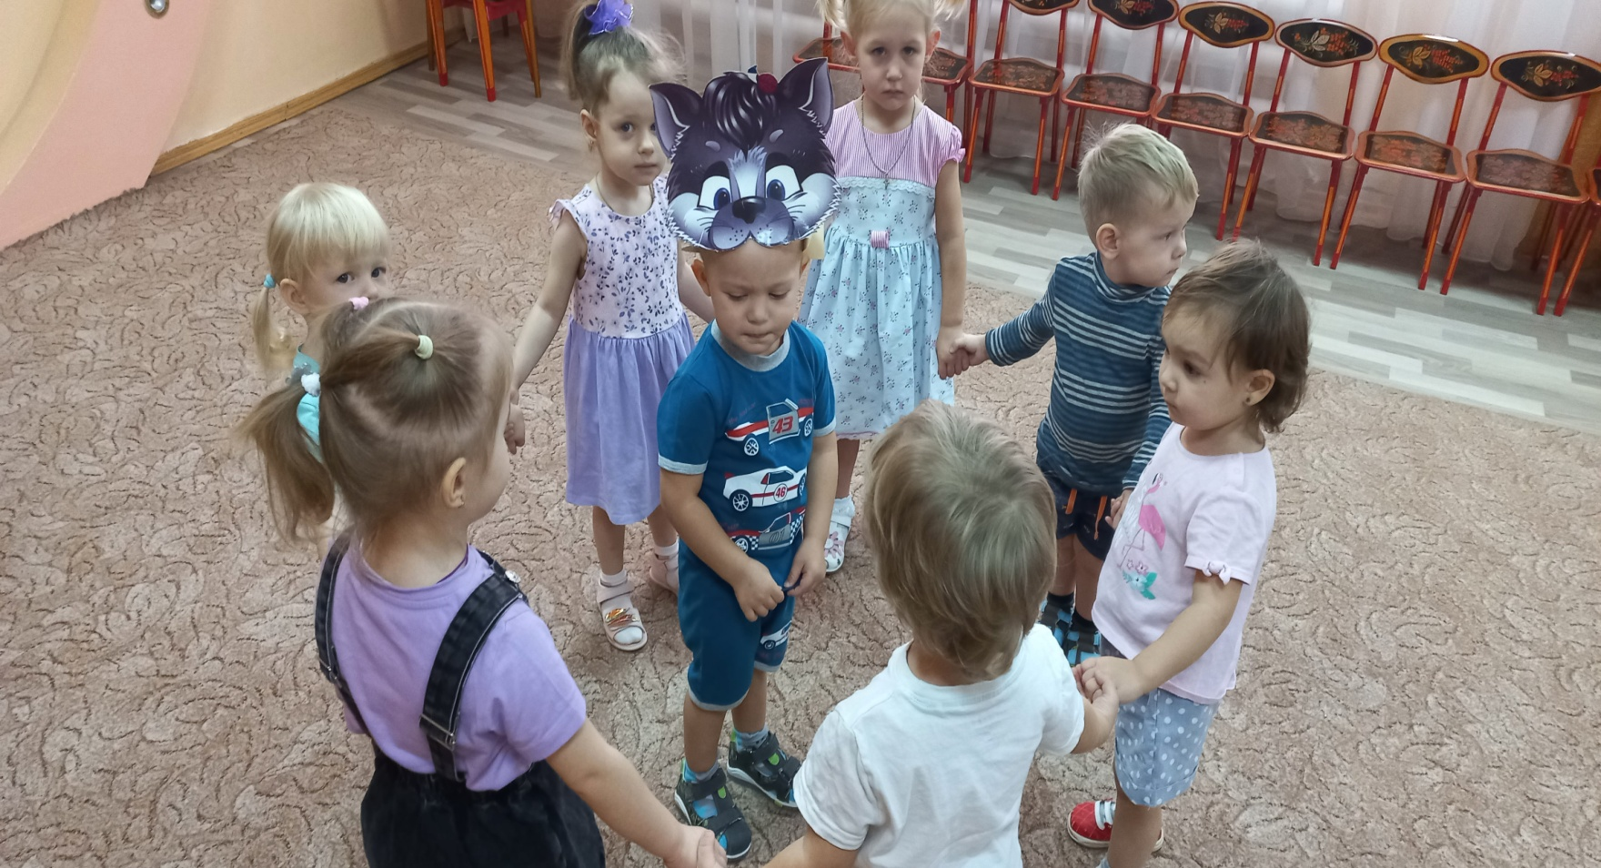
Хороводная игра «водят мыши хоровод»

Slide 15
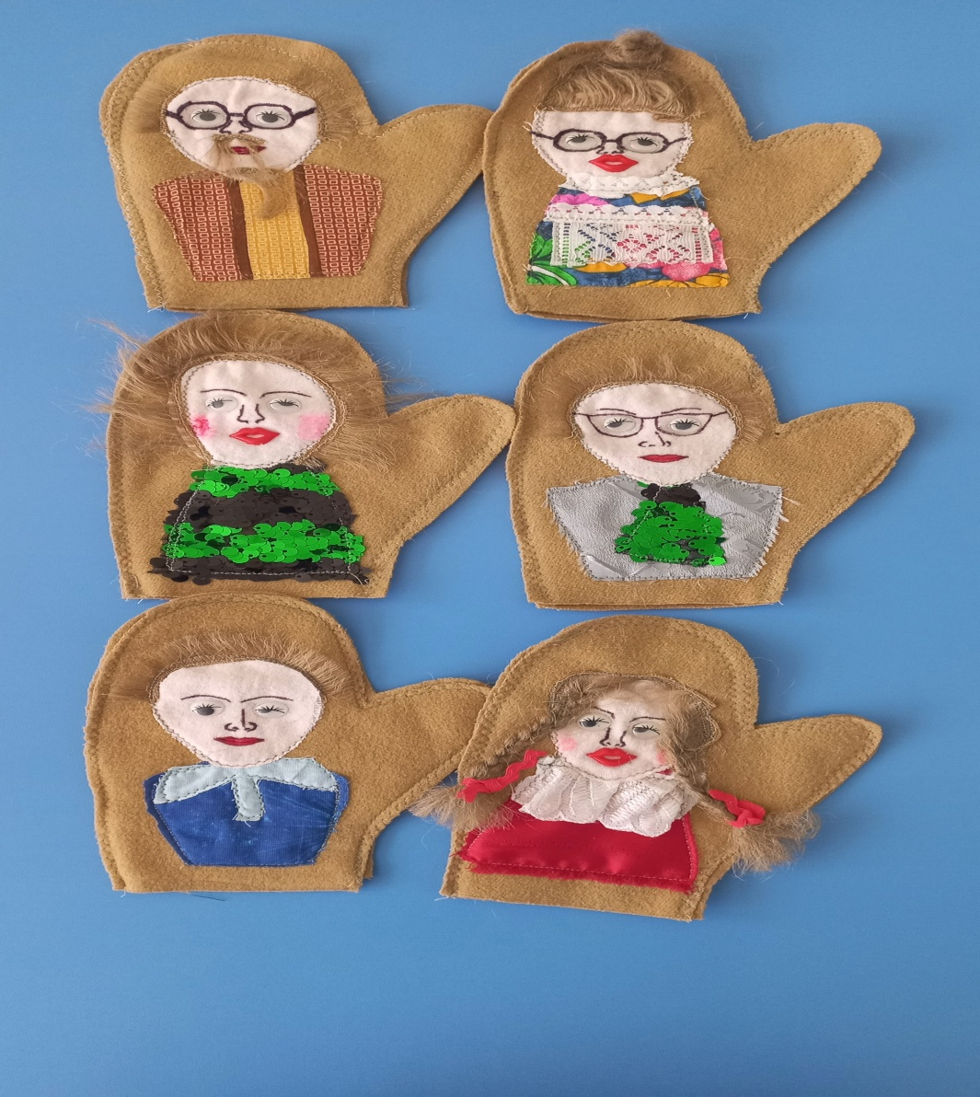
Дидактическая игра «Семья»

Slide 16
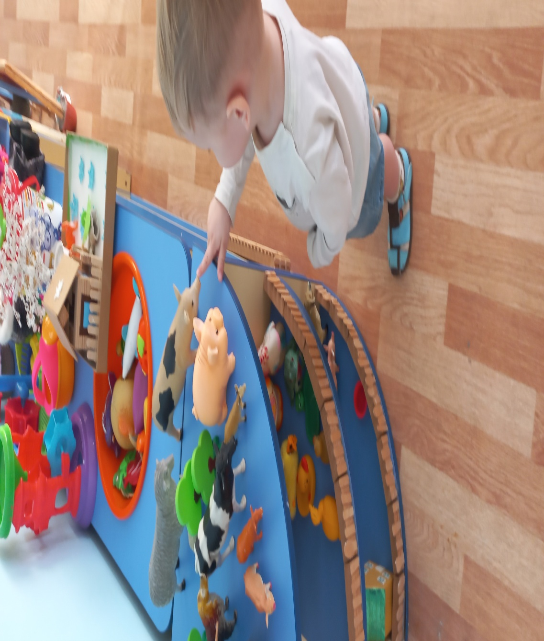
Дидактическая игра «мамы и детки»

Slide 17
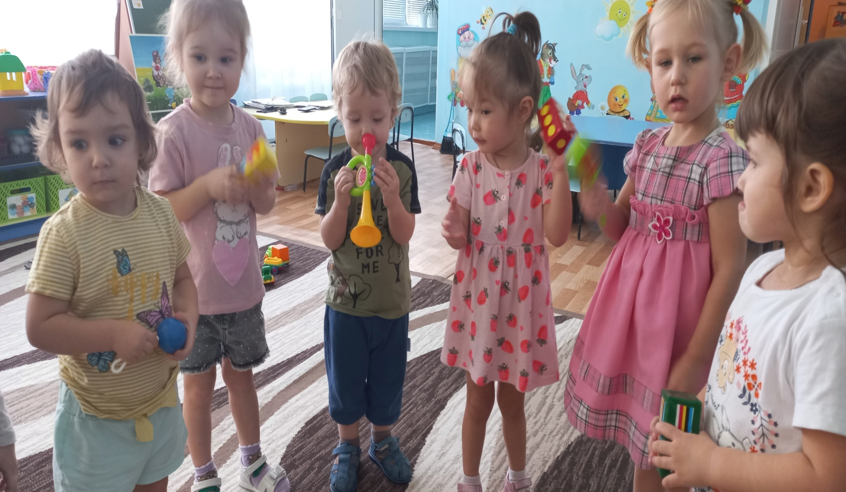
Музыкальные игры
«Угадай что звучит», «Где звенит?»

Slide 18
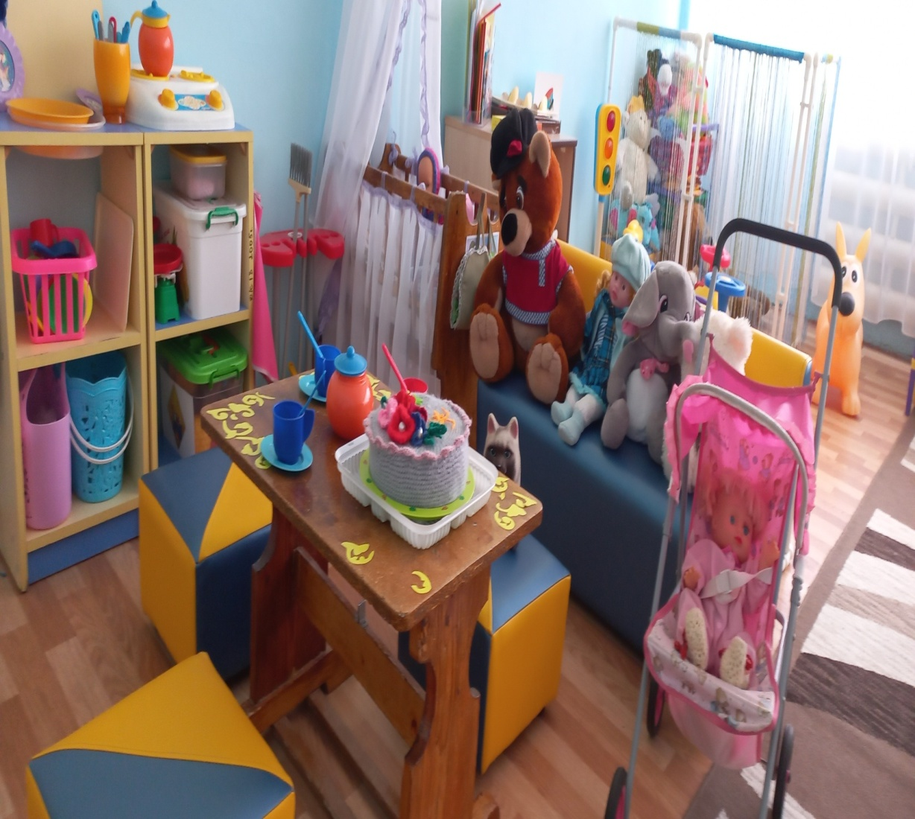
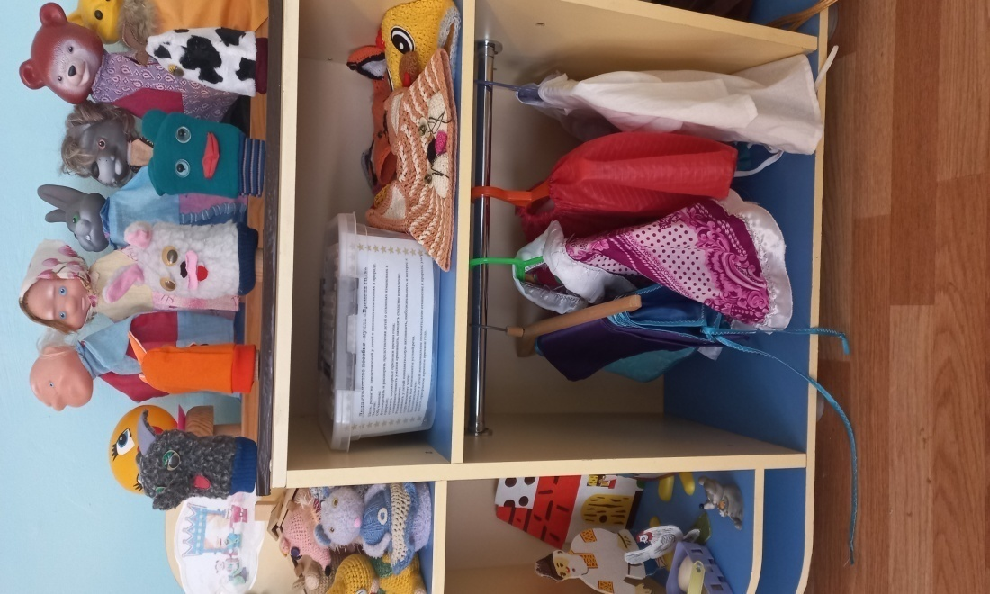
Предметно-развивающая среда для сюжетно-ролевых игр

Slide 19
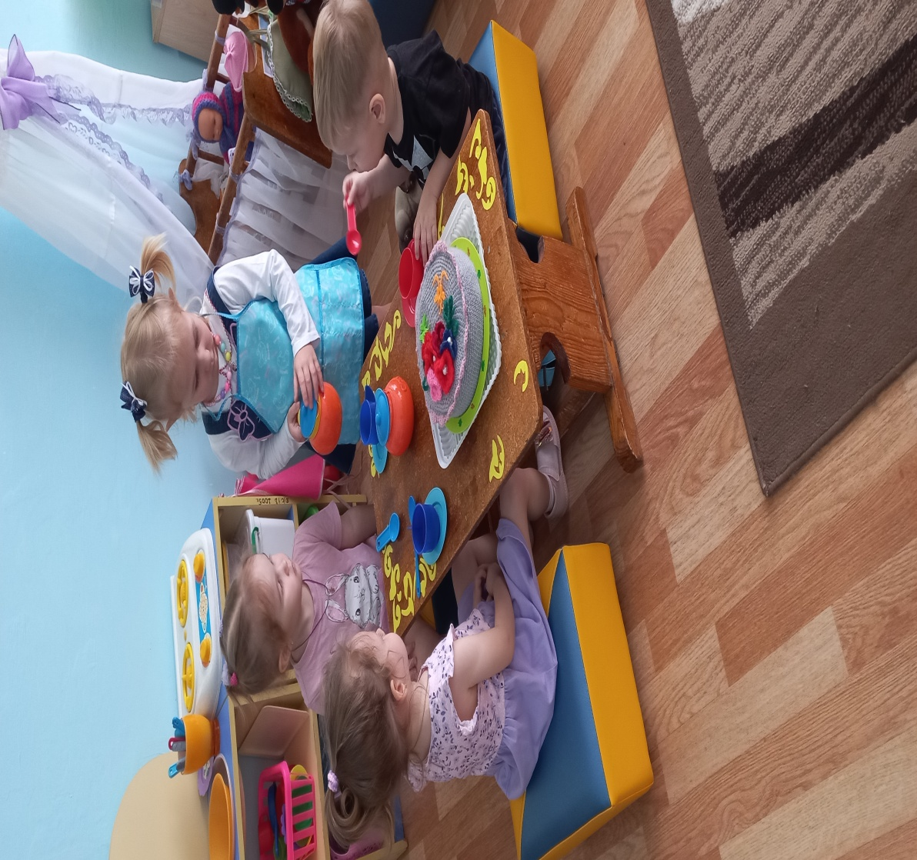
Сюжетно-ролевая игра «Семья»

Slide 20
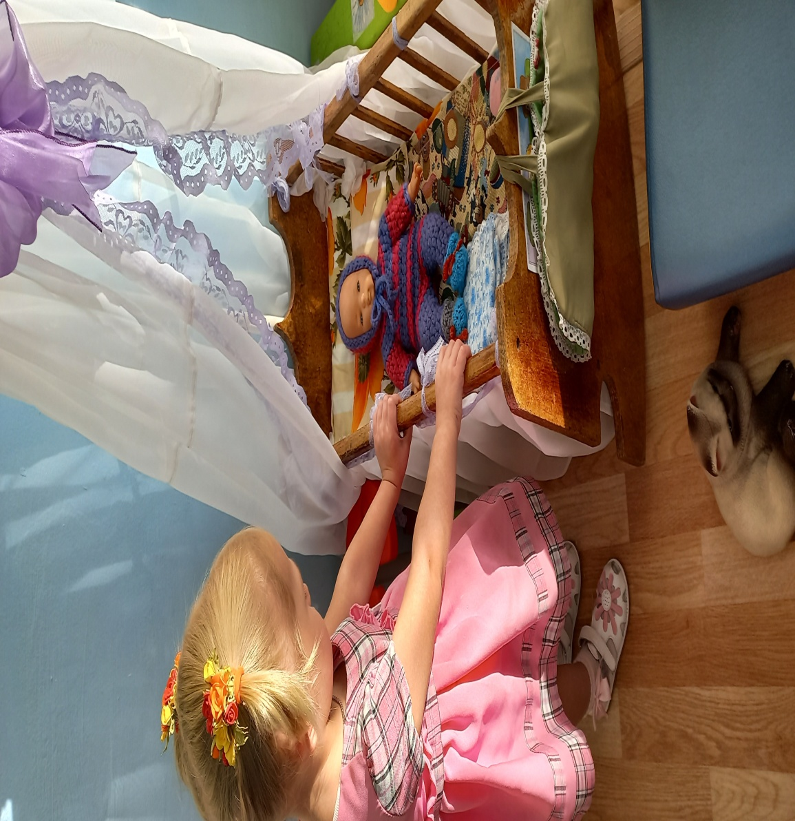
Укладываем куклу спать. Колыбельная песенка «баю – бай, ты, собачка, не лай»

Slide 21
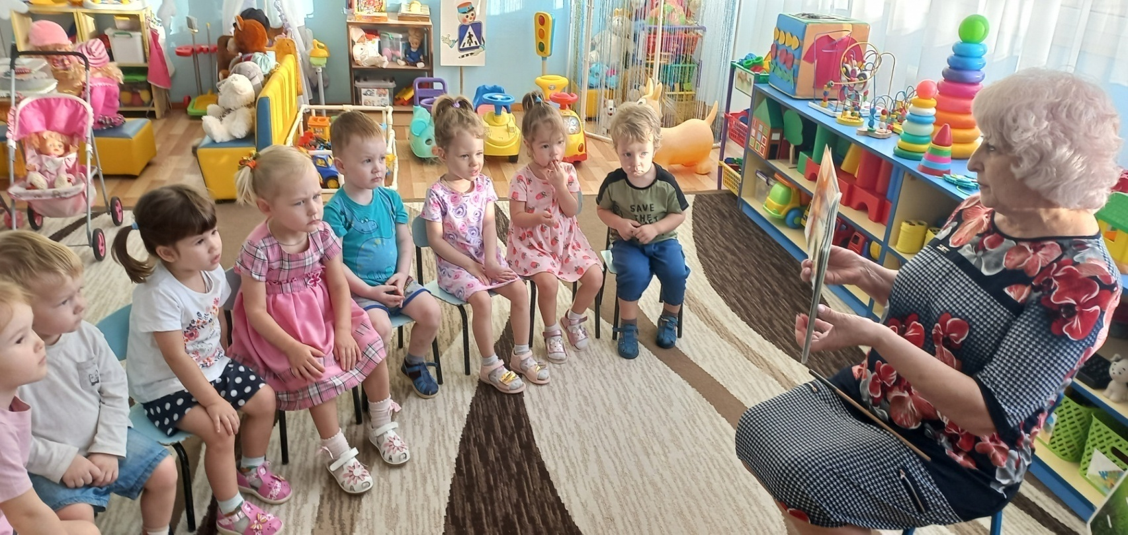
Чтение художественной литературы.
Произведения народного фольклора пользуются у детей большим успехом.

Slide 22
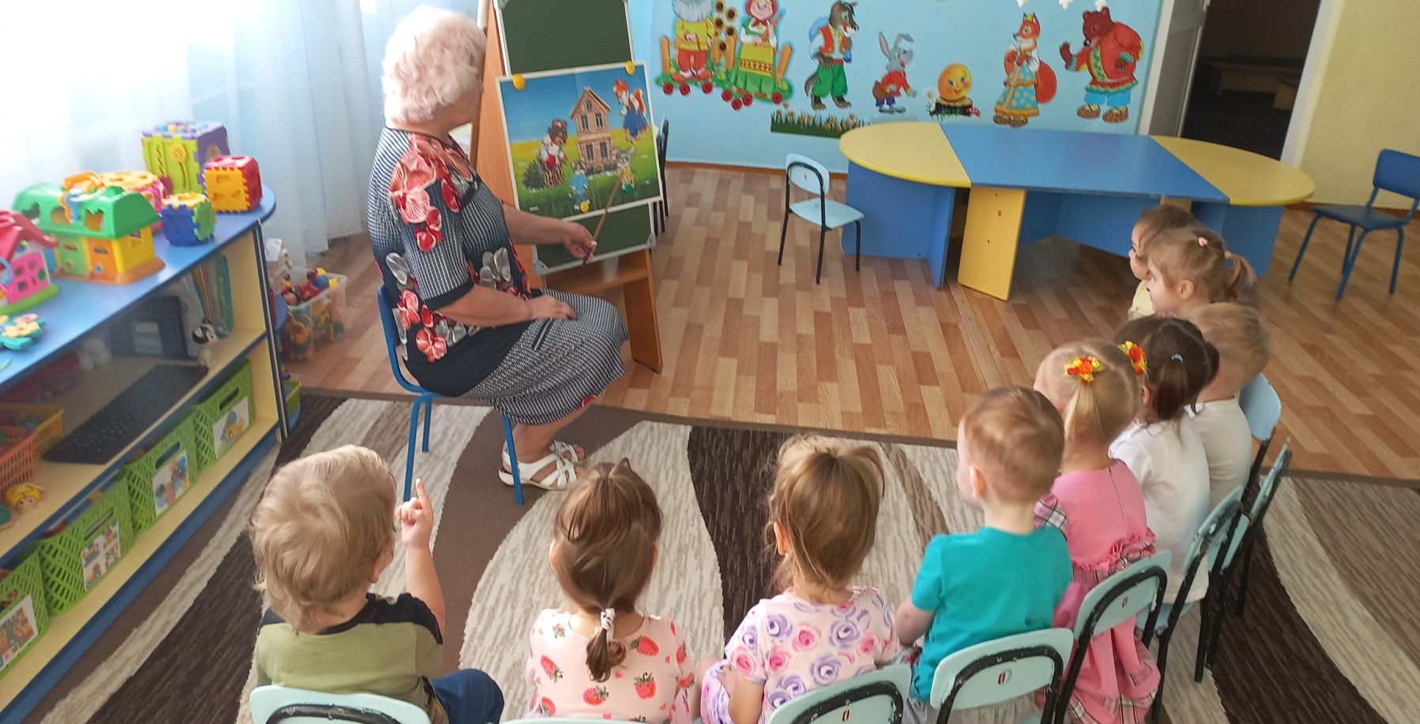
Рассматривание картин, иллюстраций

Slide 23
Работа с родителями.
Консультация «Нравственно-патриотическое воспитание детей дошкольного возраста», «Как научить детей охранять природу».
Участие в выставках рисунков и фотографий, посвященных природе родного края.
Составление фотоальбома «Моя семья».
Сочинение сказок с детьми на нравственно-патриотическую тему.
Индивидуальные беседы.
Наглядная информация для родителей «Воспитание юного патриота в семье»,«Известные люди о воспитании любви к Родине»

Slide 24
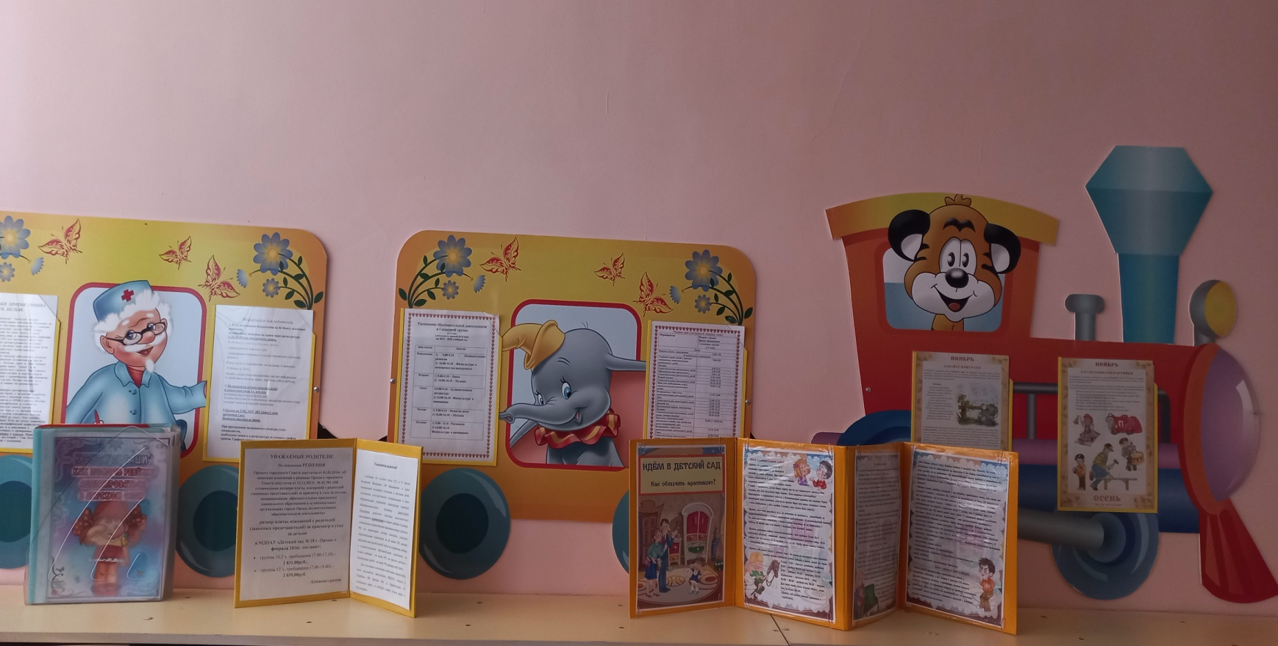
«Уголок для родителей»

Slide 25
В рамках нравственно-патриотического воспитания в первой младшей группе планируется провести следующие мероприятия:
1. Непосредственно – образовательная деятельность с детьми на тему «Семья».
2. Выставка, изготовленных родителями игрушек.

Slide 26
Спасибо за внимание.

